Slide 1
7.1 常规密钥密码体制
所谓常规密钥密码体制，即加密密钥与解密密钥是相同的密码体制。
这种加密系统又称为对称密钥系统。我们先介绍在常规密钥密码体制中的两种最基本的密码。

Slide 2
替代密码与置换密码
替代密码(substitution cipher)的原理可用一个例子来说明。（密钥是 3）
明文
密文
abcdefghijklmnopqrstuvwxyz
DEFGHIJKLMNOPQRSTUVWXYZABC
caesar cipher
FDHVDU FLSKHU
明文 c 变成了密文 F

Slide 3
置换密码
置换密码(transposition cipher)则是按照某一规则重新排列消息中的比特或字符顺序。
密钥
顺序
明文
CIPHER
145326
attack
begins
atfour
根据英文字母在 26 个字母中的先后顺序，我们可以得出密钥中的每一个字母的相对先后顺序。因为密钥中没有 A 和 B，因此 C 为第 1。同理，E 为第 2，H 为第 3,……，R 为第 6。于是得出密钥字母的相对先后顺序为 145326。

Slide 4
密文的得出
密钥
顺序
明文
CIPHER
145326
attack
begins
atfour
最后读顺序为 6 的明文列，即 ksr
因此密文就是：abacnuaiotettgfksr

Slide 5
乘积密码*
由于语言特征，替代和置换加密都不安全?
如何增强安全性
  两次替代产生一个更复杂的替代
  两次置换产生一个更复杂的置换
  先替代再置换使破译更困难
从经典加密到现代加密的转折点

Slide 6
分组密码
方法：
  它将明文划分成固定的 n 比特的数据组，然后以组为单位，在密钥的控制下进行一系列的线性或非线性的变化而得到密文。这就是分组密码。
特点：
  分组密码一次变换一组数据。
  当给定一个密钥后，若明文分组相同，那么所变换出密文分组也相同。
  不需要同步。

Slide 7
分组密码体制
明文
密文
输入
输入
n bit
n bit
密钥
加密
算法
解密
算法
密钥
n bit
n bit
密文
明文
输出
输出

Slide 8
数据加密标准 DES
DES(Data Encryption Standard)：
  由IBM设计，被美国政府采用，作为非军事和非机密数据的加密标准。
原理：
  对于64bit组成的块通过18个不同的过程，转换成64位。
  m=m₁m₂…m₆₄ m_{i}=0,1,i=1,2,…64
  k=k₁k₂…k₆₄ k_{i}=0,1,i=1,2,…64
  其中k₈、k₁₆、k₂₄、k₃₂、k₄₀、k₄₈、k₅₆、k₆₄是奇偶校验位。

Slide 9
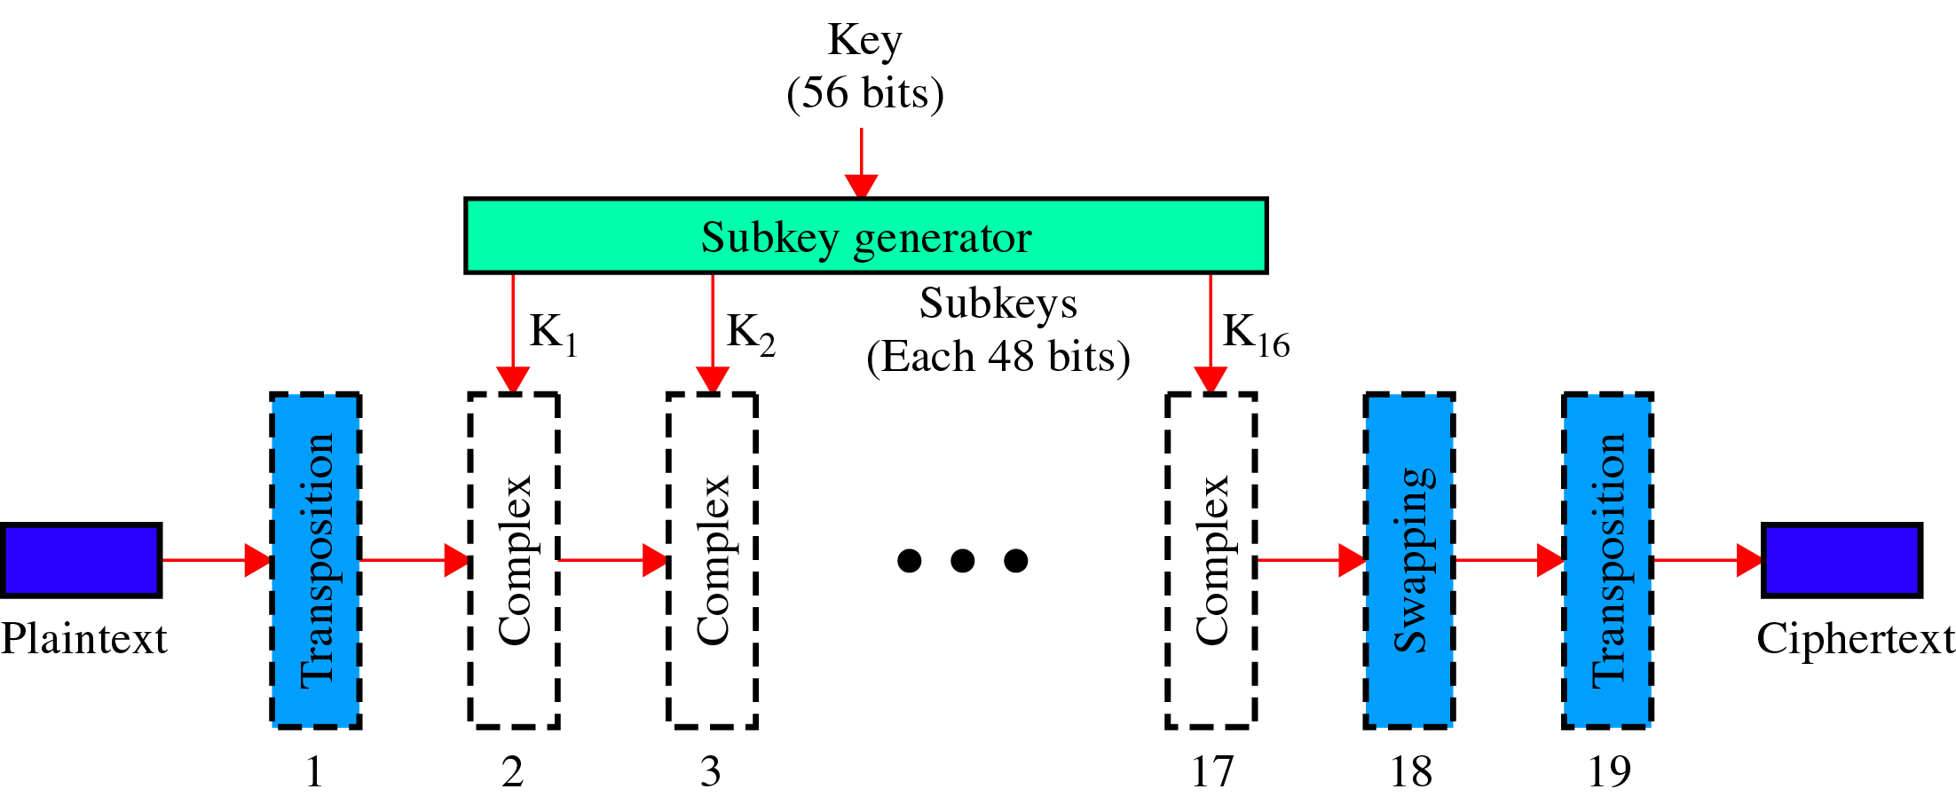
DES
DES(m)=IP⁻¹。T₁₆。T₁₅。。。。。T₁。IP(m)

Slide 10
DES 加密标准
输入
明文 X (64 bit)
IP
X0 的左半边
(32 bit)
X0 (64 bit)
X0 的右半边
(32 bit)
L0
R0
1．IP置换
2．迭代过程
  L_{i} = R_{i-1}
  R_{i} = L_{i-1}⊕f (R_{i-1},K_{i} )
3．逆置换IP⁻¹
4．子密钥K_{i}的生成
⊕
f
K1 (48 bit)
L1 = R0
R1 = L0⊕ f (R0, K1)
⊕
f
K2 (48 bit)
L2 = R1
R2 = L1⊕ f (R1, K2)
……
L15 = R14
R15 = L14⊕ f (R14, K15)
⊕
f
K16 (48 bit)
R16 = L15⊕ f (R15, K16)
L16 = R15
R16L16 (64 bit)
IP−1
输出
密文 Y (64 bit)

Slide 11
DES 的明显缺点
缺点
  对于 DES 算法，相同的明文就产生相同的密文。这对 DES 的安全性来说是不利的。
方法：
  为了提高 DES 的安全性，可采用加密分组链接的方法。
    电子密码本模式ECB
    密码分组链接模式CBC
    密码反馈模式CFB
    输出反馈模式OFB

Slide 12
加密分组的链接CBC
加密
解密
明文
X0
X1
X2
X3
密文
Y0
Y1
Y2
Y3
初始
向量
⊕
⊕
⊕
⊕
密钥
D
D
D
D
…
初始
向量
…
⊕
⊕
⊕
⊕
密钥
E
E
E
E
密文
Y0
Y1
Y2
Y3
明文
X0
X1
X2
X3

Slide 13
DES的安全性*
通过穷举所有密钥的强行攻击法，对于56位密钥长度来说，总共有2⁵⁶≈7.2*10¹⁶种密钥。
由Biham和Shamir提出的差分密码分析法，它需要大量的明文和密文对，所以实际上它并不能对DES构成真正的威胁。
密钥长度
（位）
密钥总数
破译时间(搜索1次/μs)
破译时间（搜索10⁶次/μs）
32
2³²≈4.3╳10⁶
2³¹μs=35.8分
2.15毫秒
56
2⁵⁶≈7.2╳10¹⁶
2⁵⁵μs=1142年
10.01小时
128
2¹²⁸≈3.4╳10³⁸
2¹²⁷μs=5.4╳10²⁴年
5.4╳10¹⁸年

Slide 14
三重 DES (Triple DES)
三重 DES 使用两个密钥，执行三次 DES 算法。下图中的方框 E 和 D 分别表示执行加密和解密算法。因此加密时是 E-D-E，解密时是 D-E-D。
K1
K2
K1
K1
K2
K1
明文
密文
密文
明文
E
D
E
D
E
D
加密
解密

Slide 15
其他加密算法*
国际加密算法IDEA：
  由瑞士联邦技术学院的华裔科学家来学嘉（Lai Xue Jia）发明。
  采用64位分组，128位密钥。
  运算: XOR ⊕,模2¹⁶（65536）加 + ,模 (2¹⁶+1)（65537）• 乘
BLOWFISH算法
  作者为Bruce Schneier
  密钥长度从32位到32*14=448位不等
  结构简单，消耗不到5k内存
RC2、RC4：
  流加密算法，由Rivest发明。
  RC2分组长度64位，密钥长度8到1024位。适合于在16位微处理器上实现

